Slide 1
EDUP3053
Teknologi untuk Pengajaran dan Pembelajaran
Topik 4:
Visual untuk Pengajaran dan Pembelajaran
Jabatan Teknologi Pendidikan
IPG Kampus Tuanku Bainun

Slide 2
Pengenalan
Topik ini akan membincangkan;
Peranan visual dalam pengajaran dan pembelajaran
Jenis-jenis visual
Penghasilan bahan visual untuk pengajaran dan pembelajaran

Slide 3
Apakah yang dimaksudkan dengan visual?

Slide 4
Pengenalan Visual
Visual ialah sesuatu yang boleh diperhatikan samada imej statik (contoh, gambar, ilustrasi, symbol dll) atau bergerak (animasi, video dll)
Alat komunikasi yang lebih konkrit/baik berbanding komunikasi verbal.
Fungsi utama visual dalam PdPk ialah untuk meningkatkan komunikasi dalam pengajaran dan pembelajaran.

Slide 5
Peranan Visual
Membantu menfokuskan perhatian murid kepada maksud yang terdapat dalam visual
Dapat mengatasi keterbatasan pengalaman berbeza yang dimiliki oleh murid. Melalui visual murid akan mempunyai kefahaman yang sama.
Dapat menanamkan konsep dasar,yang benar, konkrit dan realistik.

Slide 6
Peranan Visual
Membangkitkan keinginan dan minat baru murid terhadap sesuatu perkara yang dipelajari.
Membantu perubahan efektif ,kognitif dan psikomotor murid-murid
Meningkatkan perhatian dan kefahaman murid terhadap isi kandungan pelajaran yang dibincangkan.

Slide 7
Jenis-jenis Visual
Visual umumnya terbahagi kepada 3;
Fotografik
Elektronik
Grafik

Slide 8
Jenis-jenis Visual
  Fotografik
  menyediakan ilustrasi melalui gambar, sejenis visual yang mewakili realiti dalam keadaan yang paling realistik, iaitu menyerupai sesuatu subjek atau situasi yang sebenar.
  Elektronik
  menyediakan ilustrasi atau gambar dan imej bergerak dalam bentuk digital seperti video dan animasi

Slide 9
Jenis-jenis Visual
Visual Grafik :
  Menyediakan ilustrasi secara artistik atau simbolik. Terdapat dua jenis visual grafik; analogik dan organisasi.
  Visual analogik : menerangkan sesuatu konsep dengan menunjukkan sesuatu simbol yang dianggap dapat mewakili konsep tersebut.

Slide 10
Contoh Visual Analogik
Sistem Solar
Sistem solar biasanya digunakan sebagai analogi visual untuk menjelaskan komposisi sesuatu atom
Neutron
Proton
Elektron

Slide 11
Jenis-jenis Visual
  Visual organisasi : merangkumi carta, graf, peta dan sebagainya Menyediakan ilustrasi melalaui gambar , visual realiti, menyerupai sesuatu subjek, situasi sebenar

Slide 12
Contoh Visual Organisasi

Slide 13
Penghasilan bahan visual
Untuk menghasilkan bahan visual yang baik ia mestilah diasaskan pemilihan dan penggunaan elemen dan prinsip rekaan yang sesuai.
Kejayaan bahan visual, adalah berdasarkan kualiti yang ada pada visual tersebut hasil daripada perancangan yang rapi dan kesesuaian teknik yang digunakan

Slide 14
Ciri-ciri visual yang baik;
Mudah dan jelas dibaca /difahami
Mesej dapat ditafsir.
Mendorong interaksi yang aktif.
Membantu memfokuskan perhatian.

Slide 15
Ciri-ciri visual yang baik;
Jika terlalu senang/biasa, pelajar tidak memberi perhatian pada visual.
Jika terlalu banyak, pelajar sukar mentafsir maklumat sebenar yang hendak disampaikan.

Slide 16
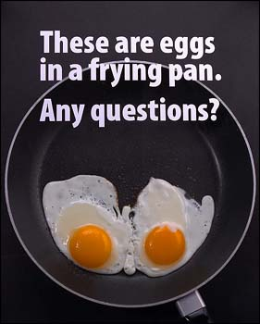
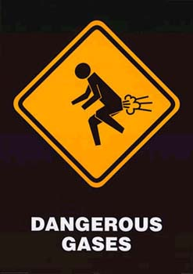
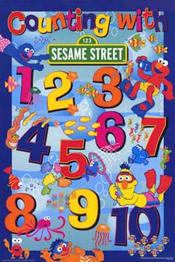

Slide 17
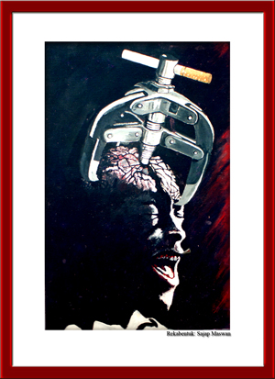
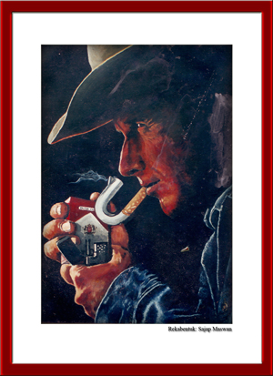
Apakah yang dapat ditafsirkan daripada visual berikut?

Slide 18
Apakah elemen-elemen reka bentuk visual?

Slide 19
Elemen Reka Bentuk Visual
Elemen Grafik
Ruang
(Space)
Garis
(Line)
Warna
Permukaan/jalinan
(Surface)
Bentuk tiga dimensi (Form)
Rupa dua dimensi (Shape)

Slide 20
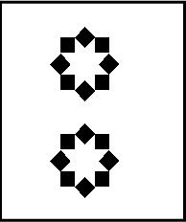
Elemen Reka Bentuk Visual
1. Ruang;
Keluasan yang disediakan bagi sesuatu visual.
Tanpa ruang visual tak dapat dihasilkan.
Ruang positif
Ruang negatif

Slide 21
Elemen Reka Bentuk Visual
2. Garisan
Menunjukkan gerakan, arahan dan perlakuan
Contoh: Garisan melintang menunjukkan kestabilan dan ketenangan
Tegak: Kekuatan
Pepenjuru: Gerakan dan dinamik
Garisan berserabut: menunjukkan kekusutan
Garisan boleh mengambarkan bentuk/objek
Garisan boleh menghubungkan antara satu elemen dengan elemen yang lain

Slide 22
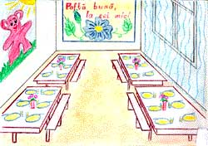
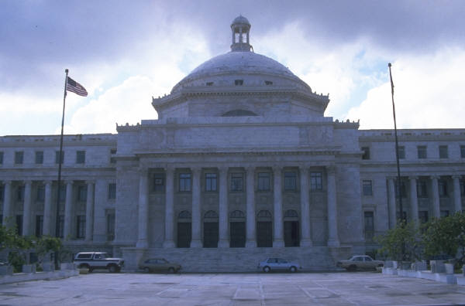
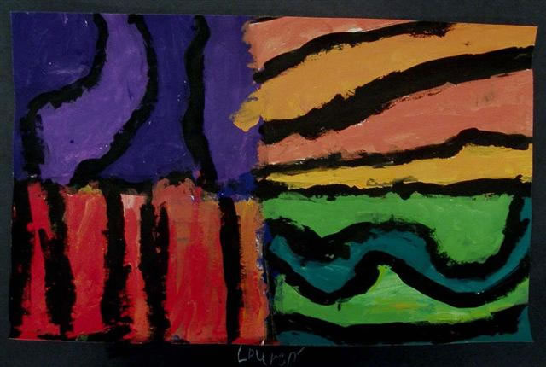
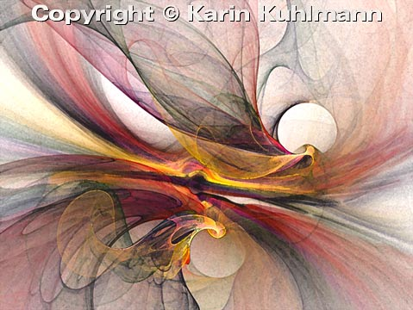
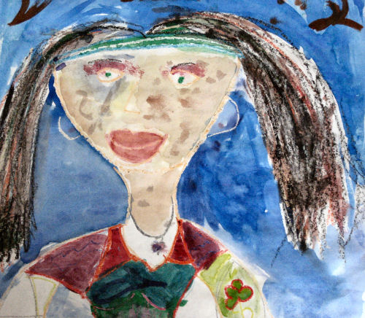
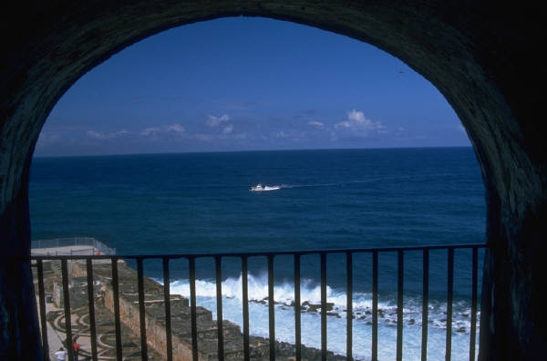
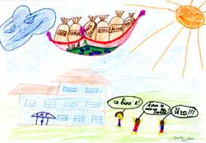
Contoh penggunaan garisan;
Garisan tegak
Garisan melintang
Garisan condong

Slide 23
Contoh penggunaan garisan;
3. Permukaan/Jalinan;
Jalinan tampak/jalinan sentuh
Kasar/Licin.

Slide 24
Contoh penggunaan garisan;
4. Rupa 2 dimensi / Rupa
Bentuk geometri./organik
Bentuk abstrak.
Bentuk gambaran.

Slide 25
Contoh penggunaan garisan;
5. Bentuk 3 dimensi
3D sebenar/komkrit
3D tiruan/ilusi

Slide 26
Contoh penggunaan garisan;
Bentuk 3 dimensi
3D sebenar/konkrit
Bahan sebenar yang mempunyai dimensi panjang, lebar, tinggi seperti kerusi dan meja.

Slide 27
Contoh penggunaan garisan;
Bentuk 3 dimensi
3D tiruan/ilusi
Bentuk dua dimensi yang kelihatan seolah-olah mempunyai dimensi panjang, lebar dan tinggi atau tebal seperti gambar foto dan lukisan yang diberi bayang,.

Slide 28
Apakah prinsip-prinsip reka bentuk visual?

Slide 29
Prinsip Reka Bentuk Visual
Simplisiti
Harmoni
Dominan
PRINSIP GRAFIK
Variasi
Pola
Seimbang

Slide 30
Prinsip Reka Bentuk Visual
1.Simplisiti / mudah
Visual yang ditayangkan hendaklah dihadkan kepada satu idea. Idea yang banyak dalam satu visual akan mengelirukan.

Slide 31



Terlalu banyak maklumat yang hendak disampaikan

Slide 32

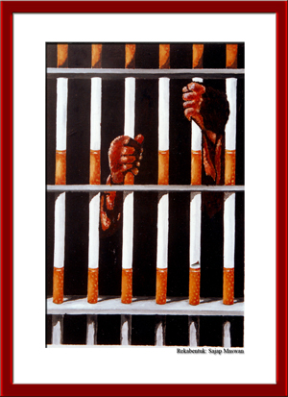
Contoh; Simplisiti

Slide 33
Prinsip Reka Bentuk Visual
2. Dominan;
Pusat penumpuan atau minat.

Slide 34
Prinsip Reka Bentuk Visual
Dominan;
Peraturan sepertiga
41%
20%
25%
14%

Slide 35
Prinsip Reka Bentuk Visual
3.Pola;
Susunan item-item dalam sesuatu rekaan visual.

Slide 36
Prinsip Reka Bentuk Visual
Pola
Menawan perhatian penerima dan mengarahkannya kepada maklumat yang bersabit.
Unsur seperti Ruang, Garisan dan Ilustrasi digabung menjadi suatu harmoni grafik.

Slide 37
Pola;
Anak panah dan warna digunakan untuk menyusun maklumat

Slide 38
Prinsip Reka Bentuk Visual
Pola;
Anak panah dan warna digunakan untuk menyusun maklumat
4
3
5
2
6
1

Slide 39
Prinsip Reka Bentuk Visual
Pola;
Kawasan paling kuat
Pergerakan mata bermula dari kiri

Slide 40
Prinsip Reka Bentuk Visual
4. Seimbang;
Seimbang formal/sametri
Seimbang tidak formal./tidak semetri

Slide 41
Prinsip Reka Bentuk Visual
Perseimbangan
Keadaan kesamaan dari segi berat, tarikan dan tumpuan perhatian yang terdapat dalam suatu susunan unsur-unsur seni.
Berdasarkan susunan, warna dan bentuk.
Formal/Simetri
ialah samukur yang mudah, berat yang sama.
Informal/Tak Simetri
digubah dengan manipulasi ruang dan objek.

Slide 42
Prinsip Reka Bentuk Visual
Imbangan tak formal
Imbangan formal

Slide 43
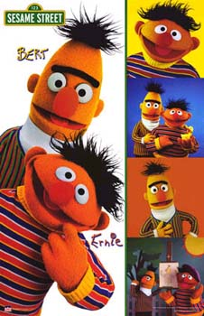
Prinsip Reka Bentuk Visual
5.Variasi;
Menimbulkan perasaan seolah-olah visual itu hidup dan bergerak.

Slide 44
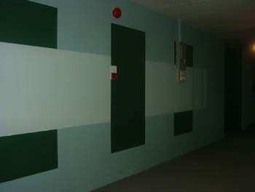
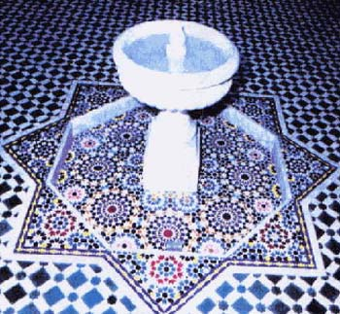
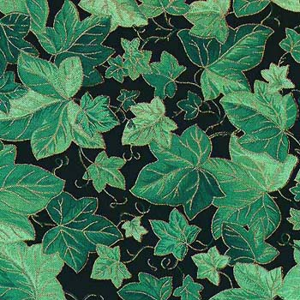
Prinsip Reka Bentuk Visual
6. Harmoni;
Mententeramkan hati dan perasaan.

Slide 45
Prinsip Reka Bentuk Visual
Harmoni dihasilkan melalui;
susunan atau ulangan unsur-unsur seni yang seimbang dan mempunyai perhubungan
warna-warna yang duduk bersebelahan di dalam roda warna.
.

Slide 46
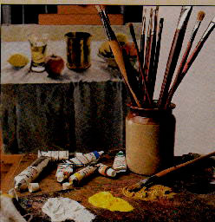
Teori Warna
Merupakan satu elemen reka bentuk visual yang penting

Slide 47


Roda Warna

Slide 48
Teori Warna
Kumpulan Warna;
Kromatik
Akromatik

Slide 49
Teori Warna
Kumpulan;
Kromatik.
- Hiu – warna yang khusus seperti merah, biru dsb.
- Valiu – sejauh mana gelap atau cerahnya sesuatu warna.
- Kroma – kekuatan atau intensiti sesuatu warna.

Slide 50
Teori Warna
Kumpulan
Akromatik
- Valiu – sejauh mana gelap atau cerahnya sesuatu warna.
- Kroma – kekuatan atau intensiti sesuatu warna.

Slide 51
Teori Warna
Apakah perbezaan antara Perbezaan antara Kromatik & Akromatik?

Slide 52
Teori Warna
Perbezaan antara 'Kromatik' & 'Akromatik'
Kromatik - ada Hiu, Valiu & Kroma. Akromatik - ada Valiu & Kroma.
Perbezaannya ialah akromatik bersifat(warna) yang menekankan kepada ton, keharmonian manakala kromatik ada penekanan pada warna khusus yang tidak berton seperti warna asas iaitu merah & biru(warna yang bukan hasil campuran daripada apa-apa warna)

Slide 53
Teori Warna
Pigmen;
Warna utama/asas – (tidak boleh dihasilkan melalui warna lain)
Warna sekunder – ( Campuran 2 warna asas)
Warna tertiar. ( 1 warna asas + 1 warna sekunder)

Slide 54
Teori Warna
4 Fungsi Warna;
Membuat penegasan dan mewujudkan tumpuan.
Memudahkan sesuatu item dilihat.
Mewujudkan perasaan harmoni.
Melahirkan kesan tertentu.

Slide 55

Fungsi Warna
1. Membuat penegasan dan mewujudkan tumpuan.
Boleh dihasilkan dengan menggunakan warna yang berbeza dengan latar

Slide 56


Fungsi Warna
2. Memudahkan sesuatu item dilihat.
Boleh dihasilkan dengan menggunakan warna yang kuat dan bertindak positif

Slide 57
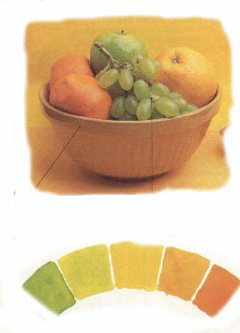

Fungsi Warna
3. Mewujudkan perasaan harmoni
Boleh dihasilkan dengan menggunakan warna analogus (bersebelahan dalam roda warna)

Slide 58
Fungsi Warna
3. Melahirkan kesan tertentu.
Contoh; panas, sejuk, bergetar, kesan psikologi dan sebagainya

Slide 59

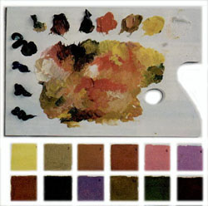
Warna PANAS

Slide 60
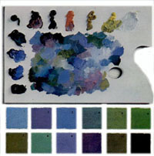
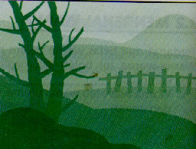
Warna SEJUK

Slide 61
Warna Psikologi
Warna yang ada kaitan dengan budaya masyarakat setempat. Contohnya merah bagi kaum cina, ketika menyambut perayaan tahun baru.

Slide 62
Warna
MAKNA BAGI WARNA
MERAH - kasih, benci, marah, bahaya
KUNING - kemesraan, cahaya, masak
BIRU - dingin, sedih, kurang bersemangat
HITAM - kuat, rasmi, kemas, kaya
HIJAU - muda, segar, membesar
PUTIH - kesucian, bersih, kemas
JINGGA - pesta, riang, tenaga
UNGU - kaya, royalti/diraja, maharaja

Slide 63
HURUF

Slide 64
Huruf
Gaya dan sumber penghurufan:
Stensil
Unistensil
Huruf tampal (Mesin Kroy)
Huruf potong (Majalah)
Huruf pindah
Huruf komputer (digital)
© 2001Prof. Madya Dr.Yusup Hashim

Slide 65
Huruf
Penggunaan;
Stail huruf.
Bilangan stail huruf.
Huruf besar atau huruf kecil.
Warna huruf.
Saiz huruf.
Jarak antara huruf.
Jarak antara baris.

Slide 66
Stail huruf
Ada tiga jenis: Sans serif, serif dan pelbagai
Harus Konsisten
Harmoni dengan elemen lain
Pilih fon sans serif untuk instruksi seperti ariel atau helvetika
Biasanya fon sans serif digunakan untuk bahan tayang dan fon serif untuk bahan cetak seperti Times Roman
Gunakan satu atau dua jenis fon untuk satu persembahan PowerPoint
© 2001Prof. Madya Dr.Yusup Hashim

Slide 67
Huruf
Cadangan Pemilihan Huruf
Pilih jenis huruf yang senang dibaca.
Guna huruf besar hanya untuk tajuk yang pendek tetapi untuk tajuk yang panjang gunakan huruf kecil dengan huruf besarnya yang tertentu.
Jarak di antara dua perkataan ialah 1
atau 1 ½ lebar huruf.
Jarakkan huruf dengan penglihatan.
Biarkan ruang di antara huruf kelihatan sama walaupun jaraknya berbeza.

Slide 68
Huruf
Hurufan yang terang di atas latarbelakang gelap di dapati lebih jelas daripada sebaliknya.
Hurufan yang gelap di atas latarbelakang yang cerah memerlukan lebar yang lebih besar untuk garisan.

Slide 69
Huruf
Pilih warna yang ada kontras antara latar dengan imej atau teks
Pilih warna yang lembut dan selesa dipandang
Gunakan empat warna dalam satu skrin/slaid
Warna dapat menjelaskan konsep atau menunjukkan penegasan
Warna tidak semestinya boleh meningkatkan pencapaian pelajar
© 2001Prof. Madya Dr.Yusup Hashim

Slide 70
Huruf
Untuk jadikan visual lebih jelas
Dapatkan kontras yang baik antara latar dengan visual
Contoh warna yang kontras & tidak kontras
Imej/teks Latar
Hitam Kuning
Hijau Putih
Merah Putih
Biru Putih

Slide 71
Jarak pandangan dan tinggi huruf bagi bahan bukan tayang
Jarak Pandangan *Tinggi huruf (minimum)
10 kaki 1/2 inci
20 kaki 1 inci
30 kaki 2 inci
40 kaki 3 inci
60 kaki 4 inci
70 kaki 5 inci
80 kaki 6 inci
© 2001Prof. Madya Dr.Yusup Hashim
*Huruf kecil
Sesuai untuk poster dan papan buletin

Slide 72
Prinsip asas penghurufan
Gunakan antara 8 - 10 perkataan dalam satu baris
Gunakan antara 8 – 10 ayat dalam satu skrin/slaid
Gunakan jarak optikal (huruf A, I, K dan W dan huruf H, M, N dan S dan huruf C, G, O dan Q susah disusun)
Gunakan huruf besar jika tajuk itu pendek (tidak lebih daripada 3 perkataan)
© 2001Prof. Madya Dr.Yusup Hashim

Slide 73
Gunakan huruf kecil bagi ayat atau teks
Tulis teks mengikut pola pergerakan mata: dari atas ke bawah atau dari kiri ke kanan
Format teks harus konsisten dari segi jenis dan saiz fon, reka letak, warna dan lokasi
Jangan tulis terlalu banyak teks dalam satu skrin atau slaid
Prinsip asas penghurufan… Samb.
© 2001Prof. Madya Dr.Yusup Hashim

Slide 74
Prinsip asas penghurufan… Samb.
KOS MEMINJAMKAN BAHAN
PUSAT SUMBER SEKOLAH
P U S A T S U M B E R S E K O L A H
© 2001Prof. Madya Dr.Yusup Hashim

Slide 75
Contoh tajuk huruf besar dan huruf kecil
PUSAT TEKNOLOGI INSTRUKSIONAL DAN MULTIMEDIA
(20 poin Ariel)
Pusat Teknologi Instruksional dan Multimedia
(20 poin Ariel)
© 2001Prof. Madya Dr.Yusup Hashim

Slide 76
Prinsip asas penghurufan… Samb.
Barisan ayat yang sangat rapat atau jarak susah dibaca
Teks sukar dibaca jika barisan terlalu rapat antara satu dengan lain
Teks menjadi terputus jika
barisan terlalu jarak antara
satu dengan lain
Teks mudah dibaca jika
barisan antara satu dengan
lain ialah 1.5 kali tinggi huruf ‘m’
© 2001Prof. Madya Dr.Yusup Hashim

Slide 77
Saiz dan jenis huruf komputer bagi bahan tayang
Bahan Saiz huruf (minimum) Jenis huruf
Slaid 18 poin Ariel (Sans serif)
Times Roman
Transparensi 18 poin Ariel (Sans serif)
Times (Serif)
Video 30 poin Ariel (Sans serif)
Times (Serif)
PowerPoint 20 poin Ariel (Sans serif)
Times (Serif)
© 2001Prof. Madya Dr.Yusup Hashim

Slide 78
Amali 1:
Dengan menggunakan perisian penyuntingan imej seperti Adobe Photoshop, GIMP atau seumpamanya, hasilkan latar belakang (background)antara muka untuk sebuah persembahan multimedia yang menarik.
Aplikasikan elemen dan prinsip-prinsip rekaan yang sesuai dalam penghasilan tersebut.

Slide 79
sajap@ipgktb.edu.my
http://www.sajadstudio.info

Slide 80
Terima Kasih

